Slide 1
第三节 核磁共振碳谱

Slide 2
第二节 核磁共振碳谱
一、核磁共振碳谱的特点
二、¹³C NMR的主要参数-化学位移
三、耦合裂分及耦合常数
四、 碳谱中几种常见的图谱
五、 碳谱的解析

Slide 3
一、核磁共振碳谱特点
信号强度低
¹³C 1.1% S/N∝ γ³,  γ_{c}³/ γ_{H}³ ≈ 1/64
在同等实验条件下约是氢谱的1/6000
化学位移范围宽
一般¹³C谱谱线在δ0-250，特殊情况下再超出50-100
耦合常数大
¹³C与H一键耦合常数数值很大，一般在125-250HZ
不去耦的碳谱很难识辨
常规碳谱都是质子噪声去耦谱，得到各种碳的谱线都是单峰。

Slide 4
弛豫时间长
不同种类的碳原子弛豫时间不同，去耦造成的 NOE效应大小不一，常规的13C谱是不能直接用于定量的。
共振方法多
质子噪声去耦谱
反转门控去耦谱——定量碳谱
DEPT谱——识别碳原子级数
图谱简单

Slide 5
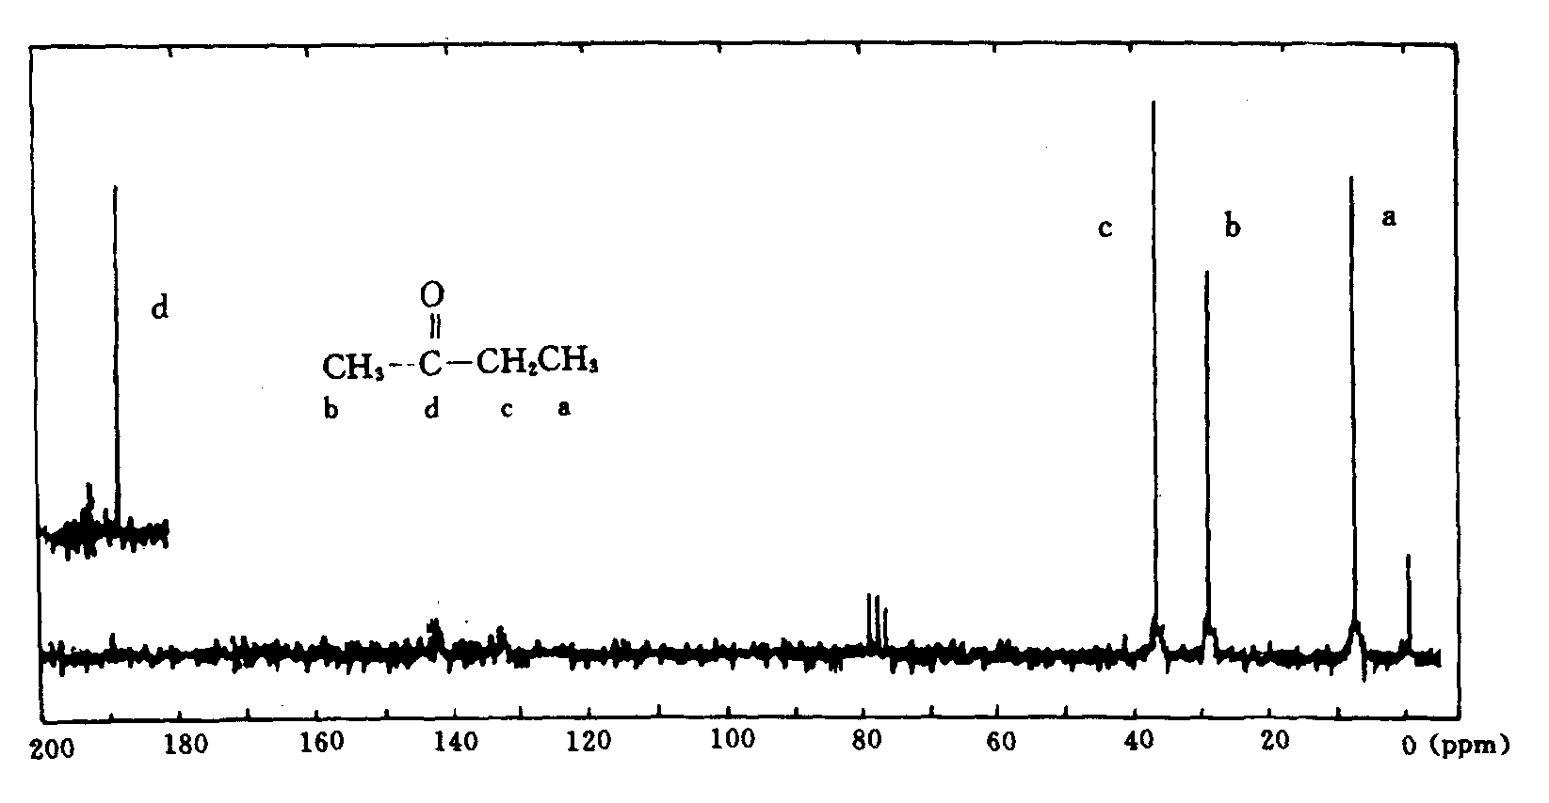
二^{、13}C NMR的主要参数-化学位移
1.碳谱中化学位移的意义和表示方法
在质子噪声去耦谱中，由于不同种类碳原子的T1值不等，NOE效应也不同，对峰强度影响也不同，所以峰强度不能定量反映碳原子的数量。所以在质子噪声去耦谱中只能得到化学位移的信息

Slide 6
化学位移 以TMS为参考标准，δc = 0
羰基碳
炔碳
TMS
芳碳、烯碳
饱和碳
200
100
0
低场
高场

Slide 7
2. 常见官能团¹³C NMR化学位移及其主要影响参数
1)链状烷烃及其衍生物
a.取代基的电负性
电负性基团的取代使被取代的碳原子产生明显的低场位移，对于β位的碳原子也有一定的低场位移作用。当脂肪链的碳原子不连杂原子时，一般情况下δ在55以内，当连杂原子时，δ可达80或更大。

Slide 8
b.取代程度（取代基的密集性）
碳上取代基数目的增加，它的化学位移向低场的偏移也相应增加。
C*H₄ CH₃-*CH₃ (CH₃)₂*CH₂ (CH₃)₃*CH (CH₃)₄*C
δ_{C} -2.7 5.4 15.4 24.3 27.4
c.取代烷基的大小
取代的烷基越大，化学位移值也越大
δ_{C}值增大
Notes:
PPt9
除了取代基电负性的影响，取代程度对被取代碳的化学位移也有一定的影响
当脂肪链碳原子上的氢被烷基取代后,其化学位移也相应增大,随着碳上取代基数目的增加，它的化学位移向低场的偏移也相应增加。
甲烷碳的化学位移为-2.7，从左至右,随着取代烷基数目的增加,目标碳 (用星号标记的碳)上的化学位移逐渐增加.
此外,取代烷基的大小也会对被取代碳的化学位移产生影响
取代的烷基越大,越具有分支结构,被取代的碳原子的化学位移也越大.
可以看出，从左至右,随着取代烷基的增大,目标碳,(用星号标记的碳)化学位移逐渐增大.

Slide 9
d.取代基的γ-旁式效应
各种基团（包括电负性基团）的取代均使γ-位碳原子的化学位移数值减小。因为取代基挤压γ-位碳原子，该C-H键的电子移向碳原子，从而增加碳原子的核外电子云密度，使其化学位移数值减小。
e.重原子效应
碘原子的取代使被取代的碳原子化学位移数值减小，由于重原子的核外有众多电子，它们对与重原子相连的碳原子具有抗磁屏蔽作用。
溴也可以表现出这种性质。

Slide 10
2）环烷烃及其衍生物
环烷烃为张力环时，δ_{c}位于较高场。环丙烷的δ_{c}位于TMS以上的高场端（－2.8），四元环的δ_{c}在23左右，五元环以及以上的环烷烃，δ_{c}都在26左右。

Slide 11
3）烯烃和取代烯烃
乙烯的δ为123.3，被取代烯基的δ一般为100-150；
被取代烯烃，δ值大致有下列顺序：
δ_{C=}>δ_{CH=}>δ_{CH2=}
共轭效应 形成共轭双键时,中间的碳原子因键级减小,共振移向低场.

Slide 12
4）苯环及取代苯环
苯： δ 128.5
对于苯环的讨论分为两个部分：被取代碳原子的化学位移和相对于取代基邻、间、对位碳原子的化学位移。
被取代碳原子化学位移
取代基的电负性、空间效应、重原子效应仍然适用。

Slide 13
相对于取代基邻、间、对位碳原子的化学位移
第一类取代基包括烃基和卤素原子，对于取代基邻、间、对位碳原子的化学位移均无大的影响。
第二类取代基是含饱和杂原子的基团，使苯环邻、间、对位碳原子的化学位移向高场移动。这样的高场位移对于邻、对位碳比较明显，尤其对于邻位碳。
第三类取代基是含不饱和杂原子的基团。仅使苯环的邻、间、对位碳原子的化学位移略往低场位移。

Slide 14
5)羰基
羰基碳原子的共振位置在最低场。
原因：存在如下共振
碳带正电荷，即缺少电子，屏蔽作用大大减弱，化学位移处于低场。

Slide 15
杂原子的取代
羰基与杂原子相连会产生比较大的高场位移。
共轭效应
羰基与不饱和基团相连，形成一个大的共轭体系，这将使羰基的δ值下降。

Slide 16
羰基化学位移一般规律：
醛酮共振位置最低场,化学位移大于200；酰氯、酰胺、酯、酸酐等相对醛酮共振位置明显移向高场,一般在160-180,羰基与不饱和键形成共轭体系,不饱和键的高场位移作用较弱，一般在190-200.

Slide 17
三、耦合裂分及耦合常数
由于C的天然丰度仅为1.1%，因此¹³C-¹³C之间的耦合可以忽略。
有机物中最主要的元素是C和H，而¹H的天然丰度为99.98%，因此，¹³C-¹H的耦合是最重要的。
碳谱中谱线的裂分数目与氢谱一样决定于相邻耦合原子的自旋量子数I和原子数目n，可用 2nI+1 规律来计算，谱线之间的裂距便是耦合常数J。

Slide 18
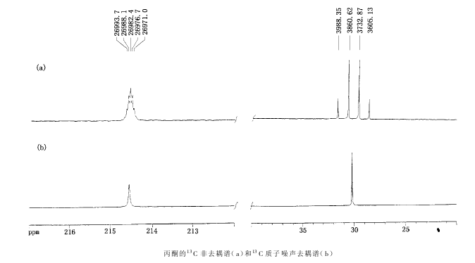
丙酮的¹³C非去耦谱和¹³C质子噪声去耦谱
sepet, ²J = 5.7 Hz
q, ¹J = 127.7 Hz

Slide 19
耦合常数的典型值
¹³C-¹H 耦合常数: ¹³C-¹H 耦合是碳谱中最重要的耦合作用，而其中又以¹J_{CH}最为重要。¹J_{CH}约在 120-300 Hz 范围，影响其大小的主要因素是 C-H 键的s 电子成分。
近似计算式 ¹J=5×(s%）×100 Hz
例如： CH₄ （sp³ 杂化 s%=25%） ¹J=125Hz
CH₂=CH₂ (sp² 杂化 s%=33%） ¹J=157Hz
C₆H₆ （sp² 杂化 s%=33%） ¹J=159Hz
HC CH （sp 杂化 s%=50%） ¹J=249Hz

Slide 20
注意：
常见的¹³C谱为质子噪声去耦谱，但是只是去除了¹³C与H之间的耦合，当化合物含有其他丰核如氟、磷或使用氘代试剂时，应还包含碳与这些核之间的耦合信息。

